Slide 1



Modelado de problemas
Intro – Tipos de problemas – Ejemplos – Etapas de trabajo – Validación – Comparación de modelos

Slide 2
Ciclo de vida (secuencial) de un proyecto de
Machine learning
Identificar la tarea a resolver
Qué datos necesito?
Qué métrica puedo utilizar para evaluarlo?
Qué modelos existen para atacar problemas similares?
Preparar los datos necesarios para entrenar el algoritmo
Data collection
Curar los datos (analizarlos, detectar problemas, aplicar mecanismos de corrección)
Dividir los datos representativamente en entrenamiento (training), validación (validation) y test
Entrenar el modelo
Entrenar el modelo sobre los datos de entrenamiento utilizando una configuración determinada.
Evaluar el modelo sobre los datos de validación.
Si la performance no es satisfactoria, recalibrar y repetir (1) y (2)
Evaluar el modelo final sobre los datos de test

Slide 3
Definicion (extendida) de Machine Learning
Relación entre el problema y los datos
Tarea T
Experiencia E
Performance P
Más info:
Hastie 2009, “Elements of Statistical Learning”. Capítulo 1.
Goodfellow 2016, “Deep learning”. Capítulo 5.

Slide 4
Definicion (extendida) de Machine Learning
Relación entre el problema y los datos
Problema que queremos resolver
Los datos que necesitamos (tenemos)
Las métricas para evaluarlo
Más info:
Hastie 2009, “Elements of Statistical Learning”. Capítulo 1.
Goodfellow 2016, “Deep learning”. Capítulo 5.

Slide 5
Definicion (extendida) de Machine Learning
Tarea T / Ejemplos de problemas
Predicción del costo de una casa a partir de sus características
Determinar la calidad de un vino a partir de las características de sus ingredientes
Detectar spam a partir del contenido del mail
Reconocer dígitos escritos a mano a partir de fotografías
Identificar grupos de consumidores similares a partir de sus interacciones con un sitio de compras
Más info:
Hastie 2009, “Elements of Statistical Learning”. Capítulo 1.
Goodfellow 2016, “Deep learning”. Capítulo 5.

Slide 6
Definicion (extendida) de Machine Learning
Experiencia E / Ejemplos de datos
Predicción del costo de una casa a partir de sus características
Determinar la calidad de un vino a partir de las características de sus ingredientes
Detectar spam a partir del contenido del mail
Reconocer dígitos escritos a mano a partir de fotografías
Identificar grupos de consumidores similares a partir de sus interacciones con un sitio de compras
Más info:
Hastie 2009, “Elements of Statistical Learning”. Capítulo 1.
Goodfellow 2016, “Deep learning”. Capítulo 5.

Slide 7
Definicion (extendida) de Machine Learning
Tipos de problemas de ML
Según la naturaleza de los datos disponibles
Supervisado
No supervisado

Slide 8
Definicion (extendida) de Machine Learning
Tipos de problemas de ML
Supervisado
No supervisado
Los modelos se entrenan a partir de muestras (con sus features) y
sus etiquetas asociadas
(ground truth labels)
Los modelos descubren patrones en la distribución de las muestras en un determinado espacio de características.
Aprenden a descubrir los patrones asociados a cada etiqueta
No usan anotaciones, únicamente las muestras y sus features
Más info:
Hastie 2009, “Elements of Statistical Learning”. Capítulo 1.
Géron 2017, “Hands on Machine Learning”. Capítulo 1.

Slide 9
Definicion (extendida) de Machine Learning
Tipos de problemas de ML
Supervisado
k-Nearest Neighbors
Decision Trees
Support Vector Machines
Random Forests
Logistic regression
Algunas redes neuronales
Más info:
Hastie 2009, “Elements of Statistical Learning”. Capítulo 1.
Géron 2017, “Hands on Machine Learning”. Capítulo 1.

Slide 10
Definicion (extendida) de Machine Learning
Tipos de problemas de ML
No supervisado
Métodos de clustering
(k-Means, Fuzzy C-Means, clustering jerárquico)
Métodos de reducción de
dimensionalidad (PCA, t-SNE)
Algunas redes neuronales
Reglas de asociación
Más info:
Hastie 2009, “Elements of Statistical Learning”. Capítulo 1.
Géron 2017, “Hands on Machine Learning”. Capítulo 1.

Slide 11
Definicion (extendida) de Machine Learning
Tipos de problemas de ML
Según la naturaleza de los datos disponibles
Supervisado
No supervisado
Weakly supervised
Semi supervised

Slide 12
Definicion (extendida) de Machine Learning
Tipos de problemas de ML
Semi supervised
Weakly supervised
Algoritmos que pueden lidiar con datos parcialmente anotados (algunas muestras tienen etiquetas, otras no)
Modelos supervisados que usan datos con etiquetas débiles
(generadas por otro algoritmo, o
que no son ground truth
-etiquetas aproximadas-)
Más info:
Hastie 2009, “Elements of Statistical Learning”. Capítulo 1.
Géron 2017, “Hands on Machine Learning”. Capítulo 1.

Slide 13
Definicion (extendida) de Machine Learning
Tipos de problemas de ML
Según la forma en la que el algoritmo ve los datos para entrenarse
Batch learning
Online learning

Slide 14
Definicion (extendida) de Machine Learning
Tipos de problemas de ML
Batch learning
Online learning
El modelo se aprende sobre un conjunto de datos, pero no es capaz de mejorar incrementalmente.
El modelo se entrena incrementalmente alimentándolo secuencialmente con
grupos de instancias (mini-batches).
Se usan todos los datos disponibles para entrenar.
El modelo aprende iterativamente conforme recibe las nuevas muestras.
El modelo se entrena offline y luego se deploya en la aplicación correspondiente.
El ritmo de entrenamiento está dado por un parámetro: la learning rate.
Más info:
Hastie 2009, “Elements of Statistical Learning”. Capítulo 1.
Géron 2017, “Hands on Machine Learning”. Capítulo 1.

Slide 15
Definicion (extendida) de Machine Learning
Tipos de problemas de ML
Batch learning
k-Nearest Neighbors
Support Vector machines
Logistic regression
Decision Trees
Random forest
Clustering
Reducción de dimensionalidad
Más info:
Hastie 2009, “Elements of Statistical Learning”. Capítulo 1.
Géron 2017, “Hands on Machine Learning”. Capítulo 1.

Slide 16
Definicion (extendida) de Machine Learning
Tipos de problemas de ML
Online learning
Todas las redes neuronales
Más info:
Hastie 2009, “Elements of Statistical Learning”. Capítulo 1.
Géron 2017, “Hands on Machine Learning”. Capítulo 1.

Slide 17
Definicion (extendida) de Machine Learning
Tipos de problemas de ML
Según la forma en la que el algoritmo intenta generalizar nuevos datos
Instance-based learning
Model-based learning
Más info:
Hastie 2009, “Elements of Statistical Learning”. Capítulo 1.
Géron 2017, “Hands on Machine Learning”. Capítulo 1.

Slide 18
Definicion (extendida) de Machine Learning
Tipos de problemas de ML
Instance-based
Model-based
El algoritmo estudia el espacio de características y asigna etiquetas en función de otros ejemplos que observa en el espacio.
El algoritmo usa los datos para aprender un modelo matemático que (asume) pueda generalizarse posteriormente para trabajar
con nuevos datos.
Suelen estudiar la similitud entre una muestra dada y las muestras de entrenamiento, y asignar la etiqueta según su parecido.
Más info:
Hastie 2009, “Elements of Statistical Learning”. Capítulo 1.
Géron 2017, “Hands on Machine Learning”. Capítulo 1.

Slide 19
Definicion (extendida) de Machine Learning
Tipos de problemas de ML
Instance-based
Métodos de clstering
(k-Means, Fuzzy C-Means, clustering jerárquico)
K-Nearests Neighbors
Más info:
Hastie 2009, “Elements of Statistical Learning”. Capítulo 1.
Géron 2017, “Hands on Machine Learning”. Capítulo 1.

Slide 20
Definicion (extendida) de Machine Learning
Tipos de problemas de ML
Model-based
Random Forest
Support Vector machines
Logistic regression
Decision Trees
Todas las redes neuronales
Más info:
Hastie 2009, “Elements of Statistical Learning”. Capítulo 1.
Géron 2017, “Hands on Machine Learning”. Capítulo 1.

Slide 21
Problemas típicos de machine learning
Los 4 problemas más típicos
Regresión
Clustering
Detección de anomalías
Clasificación

Slide 22
Problemas típicos de machine learning
Los 4 problemas más típicos
Regresión
Clustering
Detección de anomalías
Clasificación

Slide 23
Problemas típicos de machine learning
Regresión / Definición
Modelos cuya función es predecir una variable contínua (no categórica) a partir de las características de una determinada muestra
Se entrenan a partir de un conjunto de datos anotados, en los que cada muestra tiene un valor contínuo (número real) asociado.
El modelo se entrena minimizando el error cometido al intentar predecir sobre
los datos de entrenamiento.
Dada una muestra sin etiquetar, el modelo asigna una predicción de la variable objetivo

Slide 24
Problemas típicos de machine learning
Regresión / ¿Cuáles son?
Predicción del costo de una casa a partir de sus características
Determinar la calidad de un vino a partir de las características de sus ingredientes
Detectar spam a partir del contenido del mail
Reconocer dígitos escritos a mano a partir de fotografías
Identificar grupos de consumidores similares a partir de sus interacciones con un sitio de compras
Más info:
Hastie 2009, “Elements of Statistical Learning”. Capítulo 1.
Goodfellow 2016, “Deep learning”. Capítulo 5.

Slide 25
Problemas típicos de machine learning
Regresión / ¿Cuáles son?
Predicción del costo de una casa a partir de sus características
Determinar la calidad de un vino a partir de las características de sus ingredientes
Detectar spam a partir del contenido del mail
Reconocer dígitos escritos a mano a partir de fotografías
Identificar grupos de consumidores similares a partir de sus interacciones con un sitio de compras
Más info:
Hastie 2009, “Elements of Statistical Learning”. Capítulo 1.
Goodfellow 2016, “Deep learning”. Capítulo 5.

Slide 26
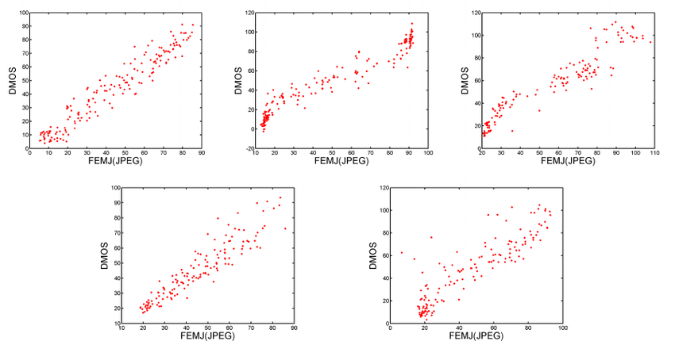
Problemas típicos de machine learning
Regresión / Ejemplo
Configuracion 1
Configuracion 2
Configuracion 3
Determinar la calidad de una imagen
(medida como DMOS) a partir de una feature (FEM) obtenida con distintas configuraciones
Configuracion 4
Configuracion 5
Figura extraída de: Gu et al. 2014. “Using JPEG and JPEG2000 compressions for fast image quality metrics based on free energy theory”.

Slide 27
Problemas típicos de machine learning
Regresión / Ejemplo
Configuracion 1
Configuracion 2
Configuracion 3
Determinar la calidad de una imagen
(medida como DMOS) a partir de una feature (FEM) obtenida con distintas configuraciones
Configuracion 4
Configuracion 5
Relación lineal entre variables
Figura extraída de: Gu et al. 2014. “Using JPEG and JPEG2000 compressions for fast image quality metrics based on free energy theory”.

Slide 28
Problemas típicos de machine learning
Regresión / Ejemplo
Configuracion 1
Configuracion 2
Configuracion 3
Determinar la calidad de una imagen
(medida como DMOS) a partir de una feature (FEM) obtenida con distintas configuraciones
Relación no-lineal entre variables
Configuracion 4
Configuracion 5
Figura extraída de: Gu et al. 2014. “Using JPEG and JPEG2000 compressions for fast image quality metrics based on free energy theory”.

Slide 29
Problemas típicos de machine learning
Los 4 problemas más típicos
Regresión
Clustering
Detección de anomalías
Clasificación

Slide 30
Problemas típicos de machine learning
Clasificación / Definición
Modelos cuya función es predecir a qué clase (variable categórica) pertenece una muestra, a partir de sus características
Se entrenan sobre un conjunto de datos anotados, en los que las etiquetas de
cada muestra corresponden a un valor discreto (número entero o natural)
El modelo se entrena minimizando el error cometido al intentar predecir sobre
los datos de entrenamiento.
Dada una muestra no etiquetada, el modelo asigna una clase o un valor de probabilidad de pertenecer a cada clase

Slide 31
Problemas típicos de machine learning
Clasificación / ¿Cuáles son?
Predicción del costo de una casa a partir de sus características
Determinar la calidad de un vino a partir de las características de sus ingredientes
Detectar spam a partir del contenido del mail
Reconocer dígitos escritos a mano a partir de fotografías
Identificar grupos de consumidores similares a partir de sus interacciones con un sitio de compras
Más info:
Hastie 2009, “Elements of Statistical Learning”. Capítulo 1.
Goodfellow 2016, “Deep learning”. Capítulo 5.

Slide 32
Problemas típicos de machine learning
Clasificación / ¿Cuáles son?
Predicción del costo de una casa a partir de sus características
Determinar la calidad de un vino a partir de las características de sus ingredientes
Detectar spam a partir del contenido del mail
Reconocer dígitos escritos a mano a partir de fotografías
Identificar grupos de consumidores similares a partir de sus interacciones con un sitio de compras
Más info:
Hastie 2009, “Elements of Statistical Learning”. Capítulo 1.
Goodfellow 2016, “Deep learning”. Capítulo 5.

Slide 33
Problemas típicos de machine learning
Clasificación / ¿Cuáles son?
Predicción del costo de una casa a partir de sus características
Determinar la calidad de un vino a partir de las características de sus ingredientes
Detectar spam a partir del contenido del mail
Reconocer dígitos escritos a mano a partir de fotografías
Identificar grupos de consumidores similares a partir de sus interacciones con un sitio de compras
Más info:
Hastie 2009, “Elements of Statistical Learning”. Capítulo 1.
Goodfellow 2016, “Deep learning”. Capítulo 5.

Slide 34
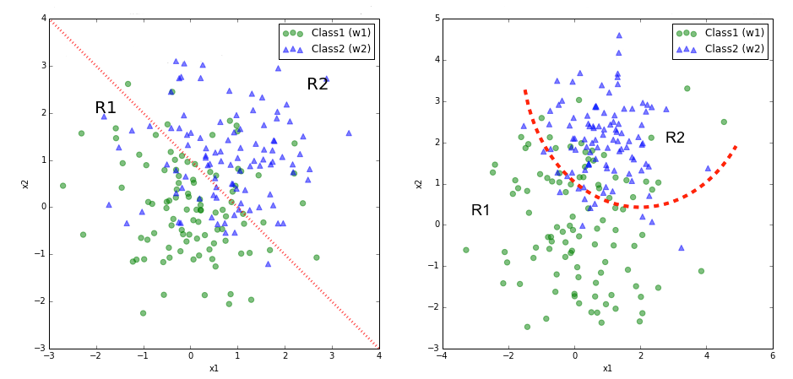
Problemas típicos de machine learning
Clasificación / Ejemplo
Clasificar frutas en comestibles / no comestibles en función de sus características químicas.
Un modelo posible que intenta separar los datos de manera lineal
Figura extraída de https://sebastianraschka.com/Articles/2014_intro_supervised_learning.html

Slide 35
Problemas típicos de machine learning
Clasificación / Ejemplo
Clasificar frutas en comestibles / no comestibles en función de sus características químicas.
Otro modelo alternativo que intenta separar los datos de manera no-lineal
Figura extraída de https://sebastianraschka.com/Articles/2014_intro_supervised_learning.html

Slide 36
Problemas típicos de machine learning
Los 4 problemas más típicos
Regresión
Clustering
Detección de anomalías
Clasificación

Slide 37
Problemas típicos de machine learning
Clustering / Definición
Modelos que identifican grupos de muestras en un determinado espacio de características.
Los datos no tienen etiquetas! → Se utilizan para modelar / aproximar la distribución de los datos en la vida real.
El modelo busca identificar los grupos estudiando las distancias entre las diferentes muestras, utilizando una métrica de distancia dada
Dada una nueva muestra, se le asigna un grupo según su distancia a los diferentes grupos descubiertos.

Slide 38
Problemas típicos de machine learning
Clustering / ¿Cuáles son?
Predicción del costo de una casa a partir de sus características
Determinar la calidad de un vino a partir de las características de sus ingredientes
Detectar spam a partir del contenido del mail
Reconocer dígitos escritos a mano a partir de fotografías
Identificar grupos de consumidores similares a partir de sus interacciones con un sitio de compras
Más info:
Hastie 2009, “Elements of Statistical Learning”. Capítulo 1.
Goodfellow 2016, “Deep learning”. Capítulo 5.

Slide 39
Problemas típicos de machine learning
Clustering / ¿Cuáles son?
Predicción del costo de una casa a partir de sus características
Determinar la calidad de un vino a partir de las características de sus ingredientes
Detectar spam a partir del contenido del mail
Reconocer dígitos escritos a mano a partir de fotografías
Identificar grupos de consumidores similares a partir de sus interacciones con un sitio de compras
Más info:
Hastie 2009, “Elements of Statistical Learning”. Capítulo 1.
Goodfellow 2016, “Deep learning”. Capítulo 5.

Slide 40
Problemas típicos de machine learning
Clustering / ¿Cuáles son?
Predicción del costo de una casa a partir de sus características
Determinar la calidad de un vino a partir de las características de sus ingredientes
Detectar spam a partir del contenido del mail
Reconocer dígitos escritos a mano a partir de fotografías
Identificar grupos de consumidores similares a partir de sus interacciones con un sitio de compras
Más info:
Hastie 2009, “Elements of Statistical Learning”. Capítulo 1.
Goodfellow 2016, “Deep learning”. Capítulo 5.

Slide 41
Problemas típicos de machine learning
Clustering / ¿Cuáles son?
Predicción del costo de una casa a partir de sus características
Determinar la calidad de un vino a partir de las características de sus ingredientes
Detectar spam a partir del contenido del mail
Reconocer dígitos escritos a mano a partir de fotografías
Identificar grupos de consumidores similares a partir de sus interacciones con un sitio de compras
Más info:
Hastie 2009, “Elements of Statistical Learning”. Capítulo 1.
Goodfellow 2016, “Deep learning”. Capítulo 5.

Slide 42
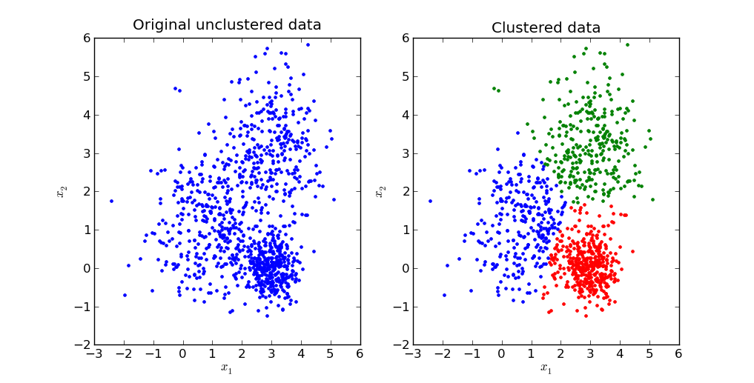
Problemas típicos de machine learning
Clustering / Ejemplo
Identificar potenciales ubicaciones de antenas satelitales de internet en función de la ubicación de los usuarios
Figura extraída de https://towardsdatascience.com/k-means-data-clustering-bce3335d2203

Slide 43
Problemas típicos de machine learning
Clustering/ Ejemplo
Identificar potenciales ubicaciones de antenas satelitales de internet en función de la ubicación de los usuarios
Solución posible para 3 antenas (1, 2 y 3)
Figura extraída de https://towardsdatascience.com/k-means-data-clustering-bce3335d2203

Slide 44
Problemas típicos de machine learning
Los 4 problemas más típicos
Regresión
Clustering
Detección de anomalías
Clasificación

Slide 45
Problemas típicos de machine learning
Detección de anomalías / Definición
Modelos que identifican muestras anómalas (outliers, que no se corresponden con las de una determinada distribución considerada “estándar” o “normal”)
Se entrenan utilizando una base de datos de muestras que se sabe a ciencia cierta que corresponden a ejemplos “estándar” o “normales”.
El modelo busca caracterizar el espacio de muestras normales estudiando la distribución de las diferentes características de cada muestra.
Dada una nueva muestra, el modelo determina si es una anomalía estudiando si cae o no cerca de la distribución de muestras normales!

Slide 46
Problemas típicos de machine learning
Detección de anomalías / ¿Cuáles son?
Predicción del costo de una casa a partir de sus características
Determinar la calidad de un vino a partir de las características de sus ingredientes
Detectar spam a partir del contenido del mail
Reconocer dígitos escritos a mano a partir de fotografías
Identificar grupos de consumidores similares a partir de sus interacciones con un sitio de compras
Más info:
Hastie 2009, “Elements of Statistical Learning”. Capítulo 1.
Goodfellow 2016, “Deep learning”. Capítulo 5.

Slide 47
Problemas típicos de machine learning
Detección de anomalías / ¿Cuáles son?
Predicción del costo de una casa a partir de sus características
Determinar la calidad de un vino a partir de las características de sus ingredientes
Detectar spam a partir del contenido del mail
Reconocer dígitos escritos a mano a partir de fotografías
Identificar grupos de consumidores similares a partir de sus interacciones con un sitio de compras
Más info:
Hastie 2009, “Elements of Statistical Learning”. Capítulo 1.
Goodfellow 2016, “Deep learning”. Capítulo 5.

Slide 48
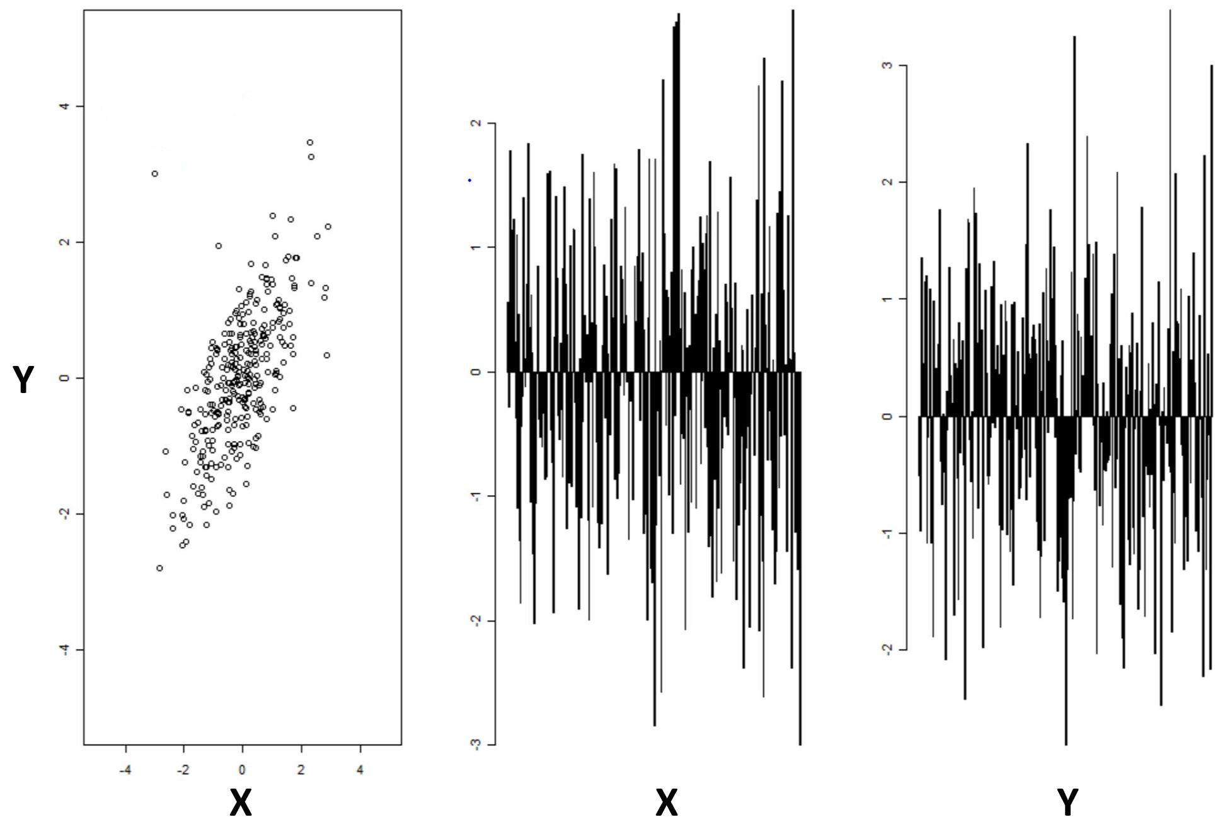
Problemas típicos de machine learning
Detección de anomalías / Ejemplo
Detectar fallas en una máquina de bombeo de petróleo a partir de medidas capturadas por dos sensores en estados normales
Representación de valores de cada medida X e Y para cada muestra
Figura extraída de https://towardsdatascience.com/how-to-use-machine-learning-for-anomaly-detection-and-condition-monitoring-6742f82900d7

Slide 49

Problemas típicos de machine learning
Detección de anomalías / Ejemplo
Detectar fallas en una máquina de bombeo de petróleo a partir de medidas capturadas por dos sensores en estados normales
Representación de los datos en un espacio 2D
Modelo aprendido a partir de los datos de entrenamiento
Figura extraída de https://towardsdatascience.com/how-to-use-machine-learning-for-anomaly-detection-and-condition-monitoring-6742f82900d7

Slide 50
Problemas típicos de machine learning
Detección de anomalías / Ejemplo
Detectar fallas en una máquina de bombeo de petróleo a partir de medidas capturadas por dos sensores en estados normales
Modelo aprendido a partir de los datos de entrenamiento
Anomalía detectada por caer fuera del área de cobertura del modelo → potencial falla!
Figura extraída de https://towardsdatascience.com/how-to-use-machine-learning-for-anomaly-detection-and-condition-monitoring-6742f82900d7

Slide 51
Modelado de soluciones
Etapas de trabajo
Entrenamiento
(training)
Validación
(hyperparameter tuning, model selection)
Test

Slide 52
Modelado de soluciones
Etapas de trabajo
Entrenamiento
(training)
Se selecciona una configuración para el modelo
El algoritmo de entrenamiento ajusta el modelo optimizando una métrica de performance sobre los datos de training
Validación
(hyperparameter tuning, model selection)
Obtenemos un primer modelo
Test

Slide 53
Modelado de soluciones
Etapas de trabajo
Entrenamiento
(training)
Evaluamos el modelo sobre la partición de datos de
validación, utilizando una o varias métricas de performance
Validación
(hyperparameter tuning, model selection)
Analizamos cuantitativa/ cualitativamente si la configuración elegida puede
mejorarse
Test

Slide 54
Modelado de soluciones
Etapas de trabajo
Entrenamiento
(training)
Se selecciona una nueva configuración para el modelo
Se entrena el algoritmo optimizando nuevamente la misma función de pérdida,
con la nueva configuración
Validación
(hyperparameter tuning, model selection)
Obtenemos otro modelo nuevo
Test

Slide 55
Modelado de soluciones
Etapas de trabajo
Entrenamiento
(training)
Evaluamos el modelo sobre la partición de datos de
validación, utilizando una o varias métricas de performance
Validación
(hyperparameter tuning, model selection)
Analizamos cuantitativa/ cualitativamente si la configuración elegida puede
mejorarse
Test

Slide 56
Modelado de soluciones
Etapas de trabajo
Entrenamiento
(training)
Escogemos la configuración que mejor anduvo sobre los datos de validación y lo evaluamos sobre los datos de
test
Validación
(hyperparameter tuning, model selection)
Registramos la performance sobre estos datos y no hacemos ningún ajuste más!
Test

Slide 57
Modelado de soluciones
Etapas de trabajo / Conceptos
¿Cómo está determinado el modelo en sí?
Cada modelo tiene una serie de parámetros cuyo rol es ponderar / combinar features para producir la respuesta esperada.
¿Qué ocurre al entrenar el modelo?
Un algoritmo de entrenamiento ajusta los parámetros del modelo de forma tal que se minimice/maximice una función de pérdida sobre los datos de entrenamiento.

Slide 58
Modelado de soluciones
Etapas de trabajo / Conceptos
¿A qué llamamos “configuración”?
Todos aquellos valores ajustables del modelo de ML o de su algoritmo de entrenamiento que deben seleccionarse manualmente y que no pueden aprenderse.
→ Hiperparámetros (parámetros del algoritmo de entrenamiento, tamaño del modelo, etc.)
→ Features (aunque los modelos de deep learning las aprenden por si mismos!)

Slide 59
Modelado de soluciones
Métricas / Algunos tips
Validar y testear con la(s) misma(s) métrica(s)
No tiene sentido comparar métricas diferentes!
Elegir métricas representativas para el problema
No optimizar métricas que luego no nos interesan, buscamos que el modelo cumpla ciertos estándares en producción, que podamos cuantificar con una métrica determinada.

Slide 60

machine-learning-clase-2.pynb
Secciones 1 a 6

Slide 61
Modelado de soluciones
Problemas comunes
Underfitting
El modelo no tiene la suficiente capacidad (cantidad de parámetros, grados de libertad) como para caracterizar adecuadamente los datos.
Diagnóstico: error de training muy alto
Solución: incrementar la capacidad del modelo, reducir la regularización, probar otro modelo.
Overfitting
El modelo tiene tanta capacidad que memoriza los datos de entrenamiento. Como consecuencia, no puede generalizar a nuevos datos y su performance en validación es muy baja.
Diagnóstico: error de training muy bajo, error de validación muy alto
Solución: reducir la capacidad del modelo, incrementar la regularización, conseguir más datos

Slide 62
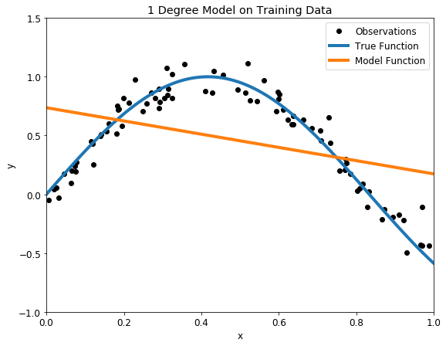
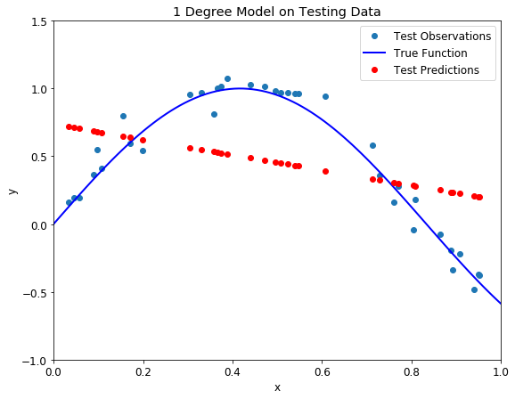
Modelado de soluciones
Problemas comunes / Over/underfitting
https://towardsdatascience.com/overfitting-vs-underfitting-a-complete-example-d05dd7e19765

Slide 63
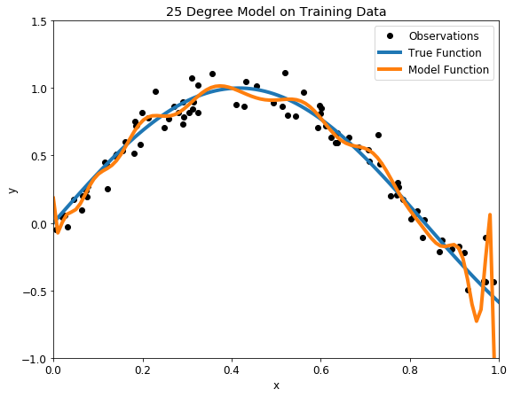
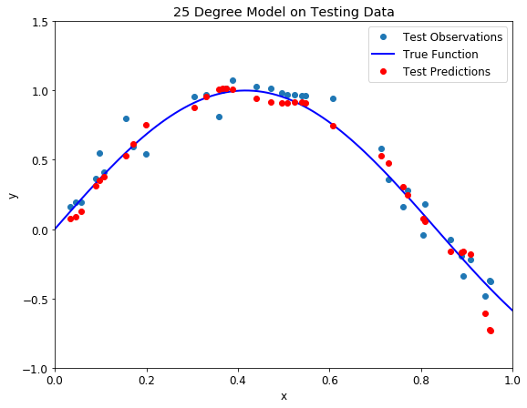
Modelado de soluciones
Problemas comunes / Over/underfitting
https://towardsdatascience.com/overfitting-vs-underfitting-a-complete-example-d05dd7e19765

Slide 64
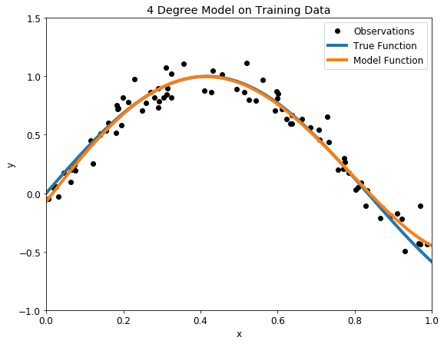
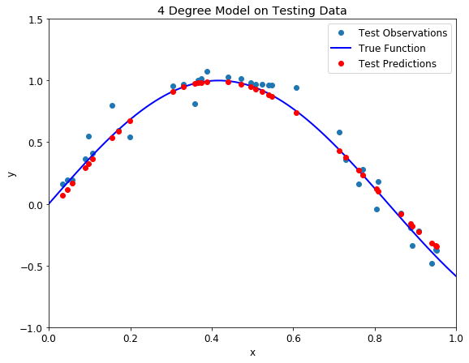
Modelado de soluciones
Problemas comunes / Over/underfitting
https://towardsdatascience.com/overfitting-vs-underfitting-a-complete-example-d05dd7e19765

Slide 65
machine-learning-clase-2.pynb
Sección 7

Slide 66
Modelado de soluciones
Problemas comunes
Features irrelevantes
Puede ocurrir que los datos que estemos utilizando para entrenar nuestro algoritmo incluyan features que no sirven para el problema.
Incluirlas para el entrenamiento/validación/test del algoritmo puede ocasionar que el modelo no halle patrones en el espacio de features o que los que halle no sean suficientemente buenos.
Diagnóstico: depende del modelo (en general, error de training, validation y test muy alto)
Solución: feature engineering (buscar/calcular nuevas features o combinaciones de features, evaluar las features una a una y quedarnos con aquellas que nos aseguran un mejor rendimiento del algoritmo)

Slide 67
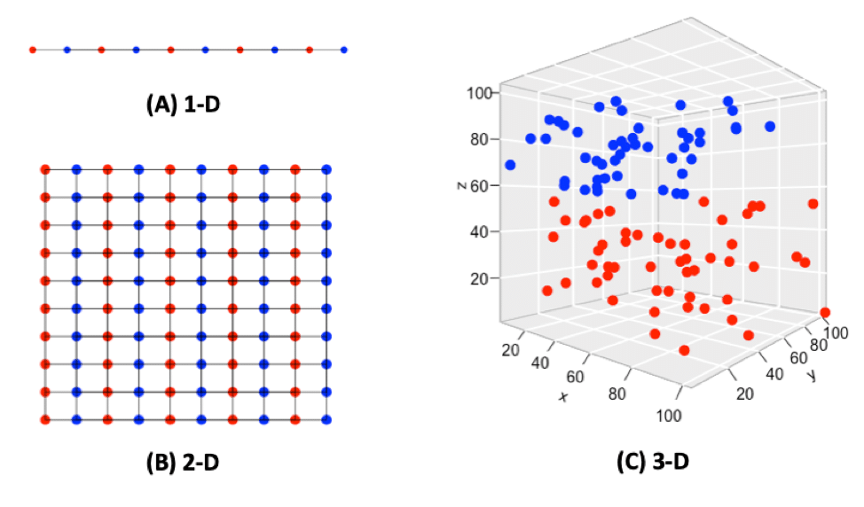
Modelado de soluciones
Problemas comunes
Curse of dimensionality (la maldición de la dimensionalidad)*
A medida que crece el número de features (la dimensionalidad), la cantidad de muestras necesarias para que nuestro modelo generalice correctamente crece exponencialmente
…
1 feature de 10 valores
2 features de 10 valores c/u
Necesito 10 muestras para cubrir el espacio
Necesito 10² = 100 muestras para cubrir el espacio
Fuente: https://cofactorgenomics.com/curse-of-dimensionality-wk-16/
* (no sería válido para Deep learning)

Slide 68






Modelado de soluciones
Problemas comunes
Curse of dimensionality (la maldición de la dimensionalidad)*
Matrices de diseño “gordas” (muchas más features que muestras)
Matrices de diseño “altas” (más muestras que features)
* (no sería válido para Deep learning)

Slide 69


Modelado de soluciones
Problemas comunes
Curse of dimensionality (la maldición de la dimensionalidad)*
Diagnóstico: tengo muchísimas más features que muestras, y no puedo juntar más muestras
Solución: hacer forward selection hasta que d=n, o aplicar reducción de dimensionalidad
PCA
* (no sería válido para Deep learning)

Slide 70
machine-learning-clase-2.pynb
Sección 8

Slide 71
Modelado de soluciones
Cross-validation
Es una estrategia de evaluación que permite aprovechar más los conjuntos de datos con poca cantidad de muestras.
El conjunto de datos total se divide en múltiples particiones aleatorias de training/validation/test, y se entrenan/calibran/evalúan múltiples modelos en ellas.
Sirve tanto para realizar model selection (calibrar hiperparámetros o hacer feature selection) como para evaluar un algoritmo.
Para testear un algoritmo: (1) Los datos se dividen según el tipo de estrategia de cross-validation. (2) Se entrenan, calibran y evalúan los modelos en cada partición de test. (3) Se reportan estadísticas de performance (media, desvío, box-plots, etc.)
Para model selection: (1) Se divide el conjunto de datos en training y test. (2) Se aplica sobre los datos de training para encontrar la mejor configuración, por majority voting.

Slide 72
Modelado de soluciones
Cross-validation
Tipos de cross-validation:
k-fold: El conjunto total se divide en k particiones disjuntas, que son usadas como test. Las restantes muestras se utilizan para entrenar y/o calibrar el algoritmo.
Leave-one-out: Se utilizan todos los datos menos uno para entrenar y/o calibrar el algoritmo, y la muestra restante para test. Se repite hasta haber evaluado sobre todas las muestras.

Slide 73
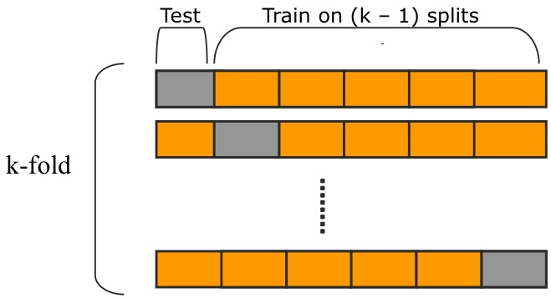
Modelado de soluciones
Cross-validation / k-fold
Los splits de entrenamiento se pueden dividir también en training y validation, para hacer model selection en cada iteración.
También puede aplicarse esta estrategia sobre los datos de entrenamiento en una partición training/test, para detectar la mejor configuración.
Figura extraída de http://qingkaikong.blogspot.com/2017/02/machine-learning-9-more-on-artificial.html

Slide 74
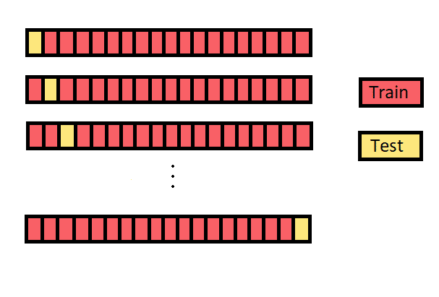
Modelado de soluciones
Cross-validation / Leave-one-out
Los splits de entrenamiento se pueden dividir también en training y validation, para hacer model selection en cada iteración.
También puede aplicarse esta estrategia sobre los datos de entrenamiento en una partición training/test, para detectar la mejor configuración.
Figura extraída de https://aiaspirant.com/cross-validation/

Slide 75
machine-learning-clase-2.pynb
Secciones 9 y 10

Slide 76
Si querés saber más
Links y otros recursos útiles
Librerías Python para hacer model selection
https://scikit-learn.org/stable/model_selection.html
Ejemplos detallados de cómo usar esas librerías
https://aiaspirant.com/cross-validation/
Más material sobre modelado de problemas
Cualquiera de los libros que sugerimos!
Más material sobre modelado de problemas
Cualquiera de los libros que sugerimos!

Slide 77
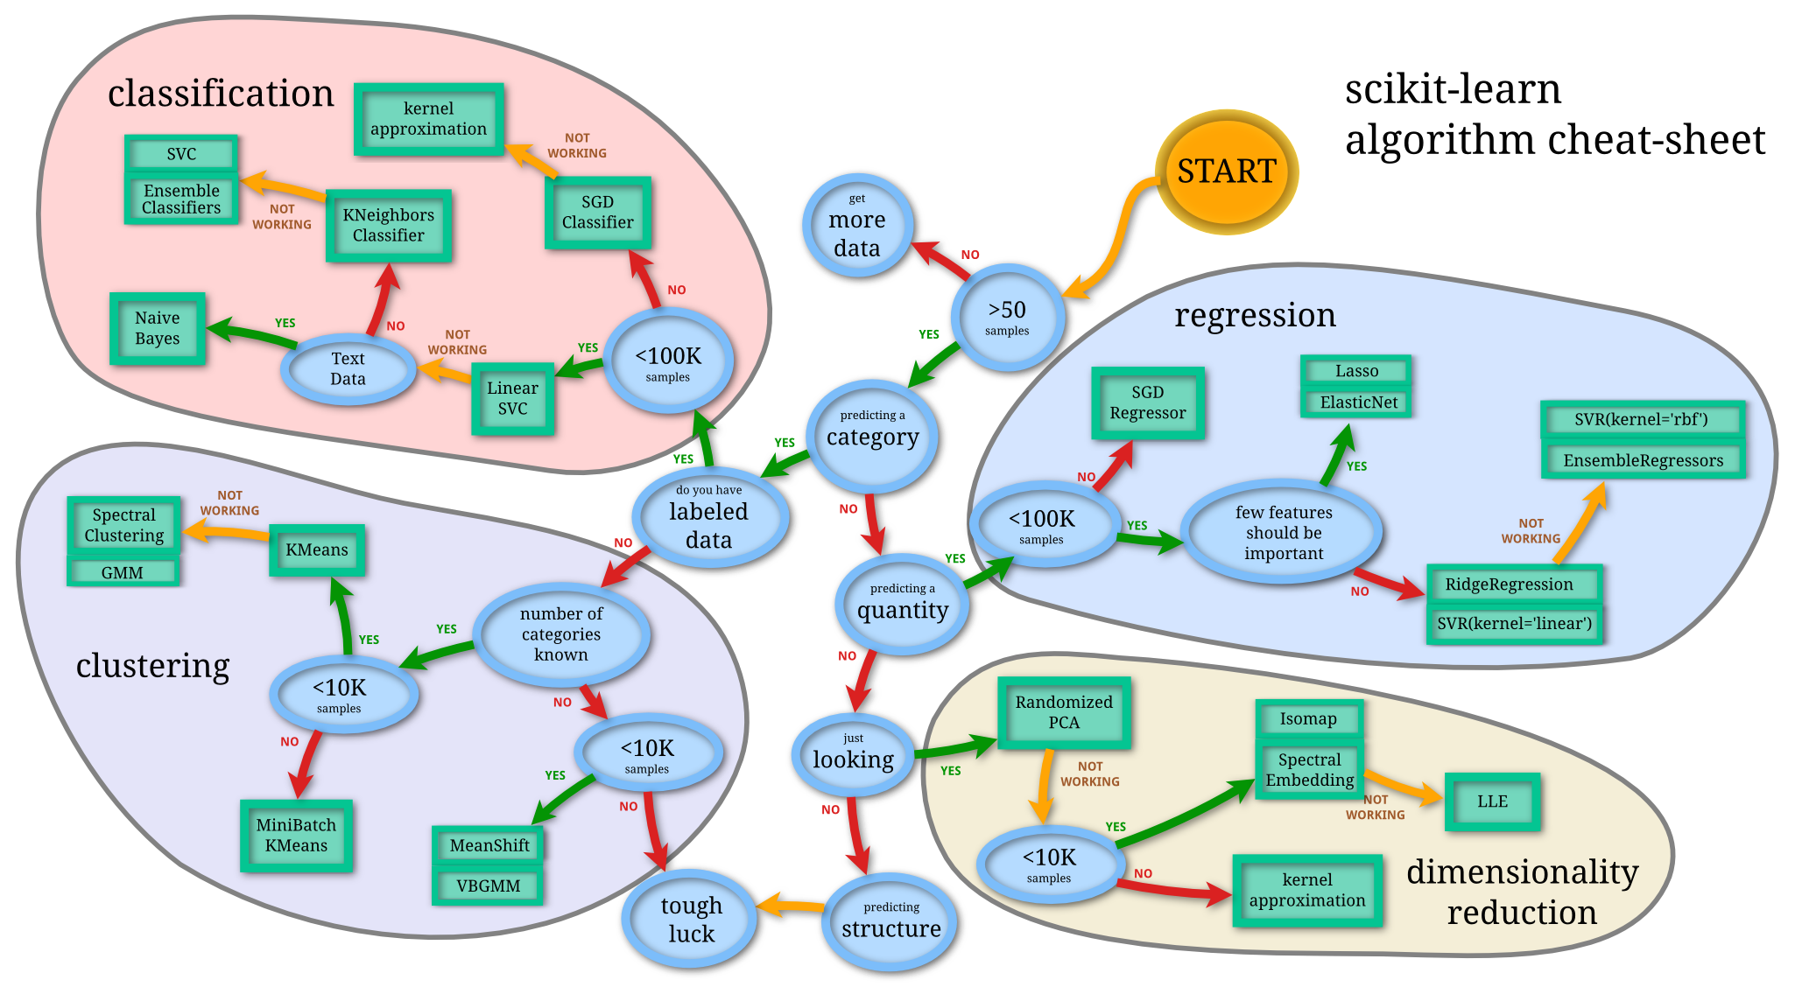

Slide 78
Modelado de problemas
Intro – Tipos de problemas – Ejemplos – Etapas de trabajo – Validación – Comparación de modelos

